Slide 1


TIPOS DE MOTORES DE BUSQUEDA
Gilmer Daniel Fernandez Pinto

Slide 2

INTERNET
Internet herramienta básica para la búsqueda de información, rápida.
Para facilitarnos esto han surgido los buscadores.
Notes:
Hoy en día el Internet se ha convertido en una herramienta, para la búsqueda de información, rápida, para ello han surgido los buscadores que son un motor de búsqueda que nos facilita encontrar información rápida de cualquier tema de interés, en cualquier área de las ciencias, y de cualquier parte del mundo.

Slide 3

¿QUÉ ES UN MOTOR DE BÚSQUEDA?
BUSCADOR
Sistema informático que indexa archivos almacenados en servidores web.
Notes:
Es un sistema informático que indexa archivos almacenados en servidores web gracias a su «spider» (o Web crawler).
Las búsquedas se hacen con palabras clave o con árboles jerárquicos por temas; el resultado de la búsqueda es un listado de direcciones Web en los que se mencionan temas relacionados con las palabras clave buscadas.

Slide 4
¿COMO FUNCIONA?
Búsquedas con palabras clave
se obtiene un listado de direcciones web con temas relacionados.

Slide 5
SE PUEDEN CLASIFICAR EN DOS TIPOS:
Índices temáticos
Son bases de datos de direcciones Web elaboradas "manualmente“.
Motores de búsqueda
Son bases de datos que incorporan automáticamente páginas web mediante "robots" de búsqueda en la red.

Slide 6
CLASES DE BUSCADORES
Buscadores jerárquicos (Arañas o Spiders)
Directorios
Metabuscador
FFA - Enlaces gratuitos para todos
Buscadores verticales

Slide 7
BUSCADORES JERARQUICOS (Arañas o Spiders)
La mayoría son de este tipo.
Funcionamiento complicado.
Recorren páginas recopilando información.
Se busca una palabra, y aparecerán páginas que la contengan.
Notes:
La mayoría de grandes buscadores internacionales de uso habitual y conocidos son de este tipo. Requieren muchos recursos para su funcionamiento. No están al alcance de cualquiera.
Recorren las páginas recopilando información sobre los contenidos de estas. Cuando se busca una información en los motores, ellos consultan su base de datos y presentan resultados clasificados por su relevancia.
Si se busca una palabra, aparecerán páginas que contengan esta palabra en alguna parte de su texto.

Slide 8
BUSCADORES JERARQUICOS (Arañas o Spiders)
Actualización de las bases de datos.
Colección de programas simples y potentes con diferentes cometidos.
Se puede aparecer en las primeras páginas de resultados
Ejemplos de arañas: Google, MSN Search, Hotbot
Notes:
Cada cierto tiempo, los motores revisan los sitios, para actualizar los contenidos de su base de datos.
Los buscadores jerárquicos tienen una colección de programas simples y potentes con diferentes cometidos. Se suelen dividir en tres partes. Los programas que exploran la red -arañas (spiders)-, los que construyen la base de datos y los que utiliza el usuario, el programa que explota la base de datos.
Si se paga, se puede aparecer en las primeras páginas de resultados, aunque los principales buscadores delimitan estos resultados e indican al usuario que se trata de resultados esponsorizados o patrocinados. Hasta el momento, aparentemente, esta forma de publicidad, es indicada explícitamente. Los buscadores jerárquicos se han visto obligados a este tipo de publicidad para poder seguir ofreciendo a los usuarios el servicio de forma gratuita.
Ejemplos de arañas: Google, MSN Search, Hotbot

Slide 9
DIRECTORIOS
Tecnología barata.
Pocos recursos informáticos pero más soporte humano y mantenimiento.
Registran algunos de los datos de la página.
Resultados determinados por la información registrada.
Notes:
Una tecnología barata, ampliamente utilizada por gran cantidad de scripts en el mercado. No se requieren muchos recursos de informática. En cambio, se requiere más soporte humano y mantenimiento.
No recorren los sitios web ni almacenan sus contenidos. Solo registran algunos de los datos de nuestra página, como el título y la descripción que se introduzcan al momento de registrar el sitio en el directorio.
Los resultados de la búsqueda, estarán determinados por la información que se haya suministrado al directorio cuando se registra sitio.

Slide 10
DIRECTORIOS
Ejemplos:
      Antiguos directorios, Open Directory Project, Yahoo!, Terra .
      Ahora, utilizan tecnología de búsqueda jerárquica, y Yahoo! conserva su directorio.

Slide 11
METABUSCADORES
Permite lanzar varias búsquedas en motores seleccionados.
Buscan en buscadores, analizan los resultados, y presentan sus propios resultados.
Notes:
Permite lanzar varias búsquedas en motores seleccionados respetando el formato original de los buscadores. Lo que hacen, es realizar búsquedas en auténticos buscadores, analizan los resultados de la página, y presentan sus propios resultados, según un orden definido por el sistema estructural del metabuscador

Slide 12
FFA – Enlaces gratuitos para todos
FFA (acrónimo del inglés "Free For All"), página de enlaces gratuitos para todos.
Notes:
FFA (acrónimo del inglés "Free For All"), página de enlaces gratuitos para todos. Cualquiera puede inscribir su página durante un tiempo limitado en estos pequeños directorios.

Slide 13
BUSCADORES VERTICALES
Especializados en un sector concreto.
Utilizan índices especializados, se accede la información de una manera más específica y fácil.
Ejemplos de este tipo de buscadores son: Trovit, Nestoria.
Notes:
Buscadores especializados en un sector concreto, lo que les permite analizar la información con mayor profundidad, disponer de resultados más actualizados y ofrecer al usuario herramientas de búsqueda avanzadas. Es importante resaltar que utilizan índices especializados de esta manera acceder a la información de una manera más específica y fácil. (Nélida Colina).
Ejemplos de este tipo de buscadores son: Trovit, Nestoria.

Slide 14
¿CUANDO Y COMO APARECEN LOS BUSCADORES?
1993 1994 …
Excite, Infoseek, Inktomi, Northern Light y Altavista
"Wandex“el 1º
WebCra-wler, el 1º de texto completo.
Aliweb
Todavía
funciona
Lycos
Notes:
El primer buscador fue "Wandex", un índice (ahora desaparecido) realizado por la World Wide Web Wanderer, un robot desarrollado por Mattew Gray en el MIT, en 1993.
Otro de los primeros buscadores, Aliweb, también apareció en 1993 y todavía está en funcionamiento.
El primer motor de búsqueda de texto completo fue WebCrawler, que apareció en 1994. A diferencia de sus predecesores, éste permitía a sus usuarios una búsqueda por palabras en cualquier página web, lo que llegó a ser un estándar para la gran mayoría de los buscadores. WebCrawler fue también el primero en darse a conocer ampliamente entre el público.
También apareció en 1994 Lycos (que comenzó en la Carnegie Mellon University).
Muy pronto aparecieron muchos más buscadores, como Excite, Infoseek, Inktomi, Northern Light y Altavista. De algún modo, competían con directorios (o índices temáticos) populares tales como Yahoo!. Más tarde, los directorios se integraron o se añadieron a la tecnología de los buscadores para aumentar su funcionalidad.

Slide 15
ALGUNOS EJEMPLOS DE BUSCADORES
Divididos por contenido nos encontramos con algunos de:
  EN LOS DE CARÁCTER GENERAL
    DuckDuckGo
    Ask.com (antiguamente Ask Jeeves)
    Baidu (China)
    Bing (antiguamente Live Search)
    Google
    Virgilio.it (Italia)
    Yahoo Search!

Slide 16
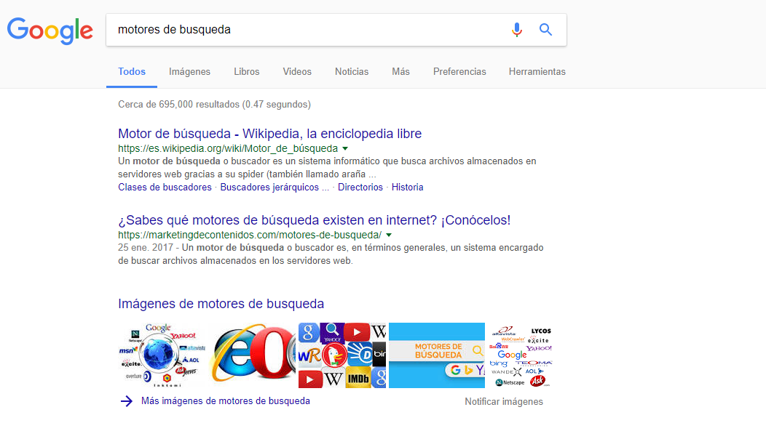
GOOGLE

Slide 17
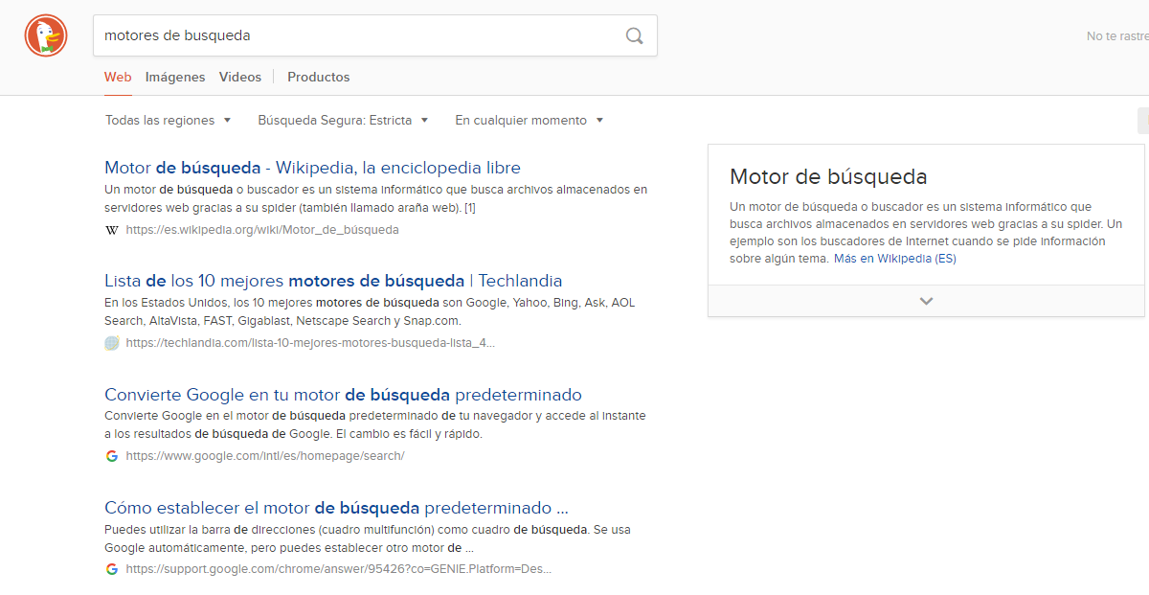
DUCKDUCKGO

Slide 18
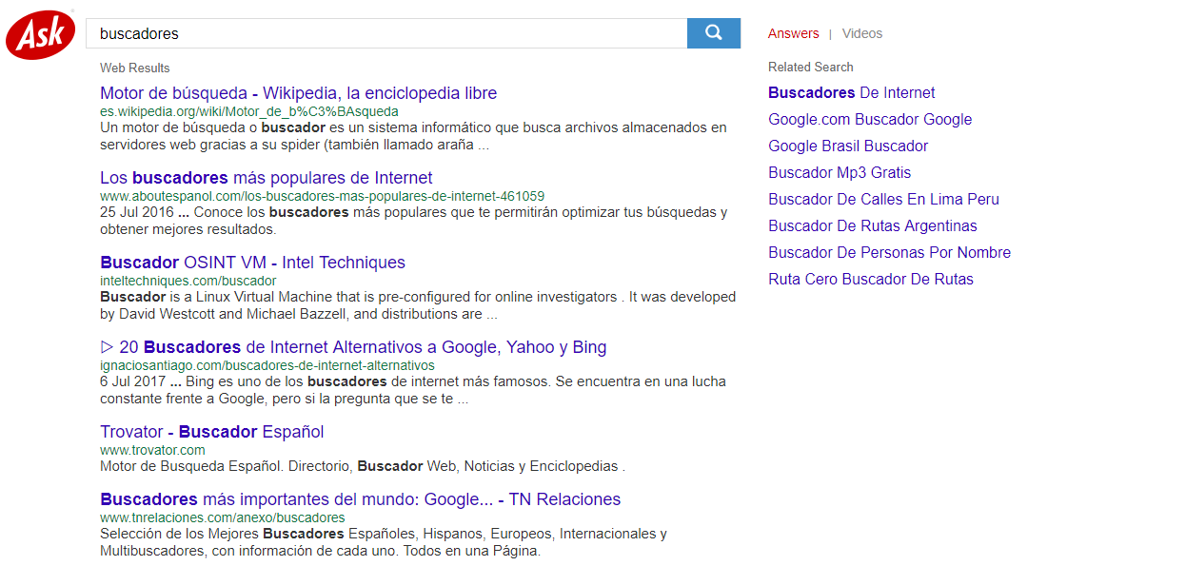
ASK

Slide 19
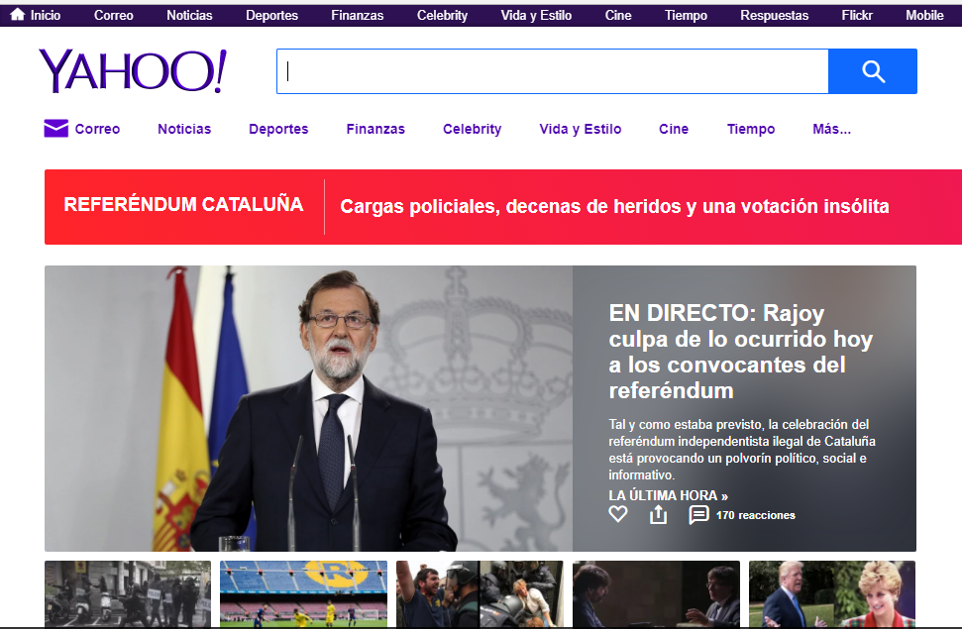
YAHOO

Slide 20
BIBLIOGRAFIA
Fernández, H.. (2001). MOTORES DE BÚSQUEDA TIPOS DE BUSCADORES . Julio 2011, de Universidad Nacional Abierta Sitio web: http://especializacion.una.edu.ve/Internet/paginas/Lecturas/Fernandez.pdf
J. Tomás Nogales Flores Dpto. de Biblioteconomía y Documentación. (2011). Motores de búsqueda y metabuscadores. Agosto 2011, de Universidad Carlos III de Madrid Sitio web: http://www.bib.uc3m.es/~nogales/doc/ti/ti-06.html

